Slide 1
Porque este mandamiento que yo te ordeno hoy no es demasiado misterioso para ti, ni está lejos. No está en el cielo, para que digas: “¿Quién subirá por nosotros al cielo, y nos lo traerá para que lo oigamos y lo cumplamos?” Ni está al otro lado del mar, para que digas: “¿Quién pasará por nosotros el mar, y nos lo traerá para que lo oigamos y lo cumplamos?” Porque muy cerca de ti está la palabra, en tu boca y en tu corazón, para que la cumplas (Deut. 30:11-14).
Todas las Sagradas Escrituras han sido tomadas de la Nueva Versión King James®. © 1982 por Thomas Nelson, Inc. Usado con permiso. Todos los derechos reservados.

Slide 2
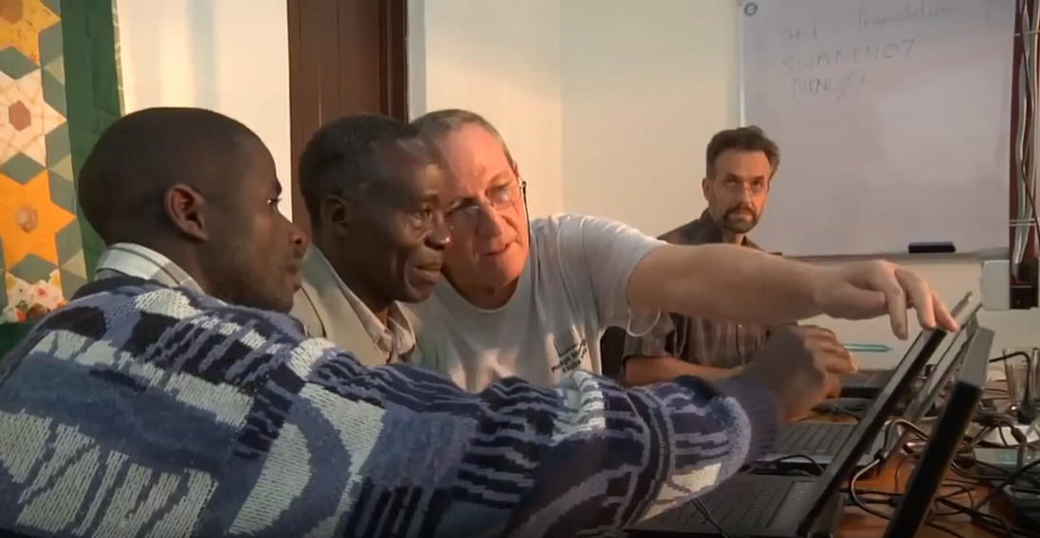
Wycliffe Asociados

Slide 3
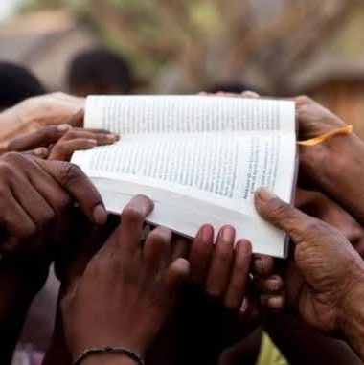
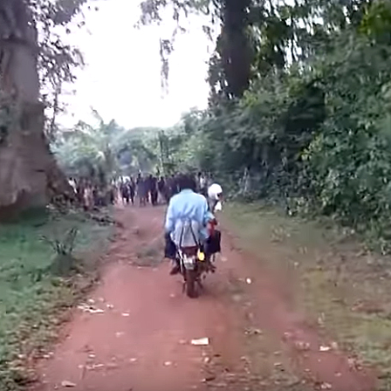
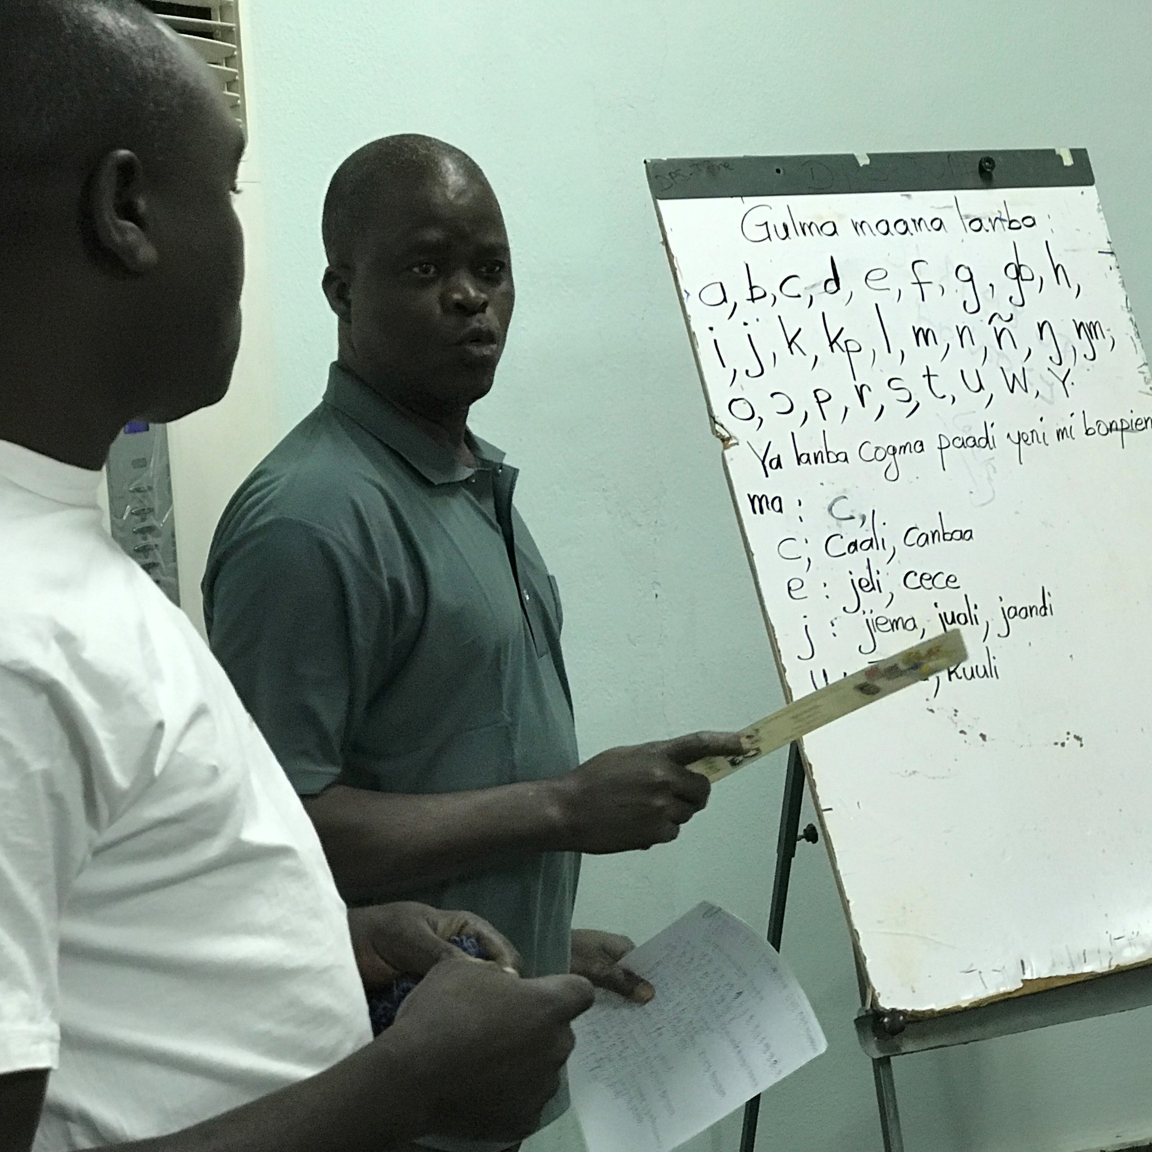
?

Slide 4
Historia de Wycliffe Asociados ¿Por qué?
Wycliffe Asociados se estableció en 1967
El objetivo era proporcionar asistencia práctica a los traductores de todo el mundo.
Permitió a los traductores centrarse en el trabajo de traducción de la Biblia

Slide 5
Historia de Wycliffe Asociados ¿Cómo?
Los voluntarios ofrecieron una amplia gama de habilidades para ayudar en el trabajo de traducción de la Biblia a nivel mundial.
Administración
Construcción
Mantenimiento
Tecnología
Infraestructura
Los traductores podrían centrarse en la traducción de la Biblia en lugar de otras actividades

Slide 6
Historia de Wycliffe Asociados La necesidad urgente exigía una nueva solución
En 2014, Wycliffe Asociados desarrolló y probó un nuevo método de traducción de la Biblia
AMATB— Asistencia Movilizada Ayudando la Traducción Biblica .
AMATB equipa a traductores nacionales para traducir rápidamente la Biblia de manera clara y precisa
La iglesia local tiene un papel central

Slide 7

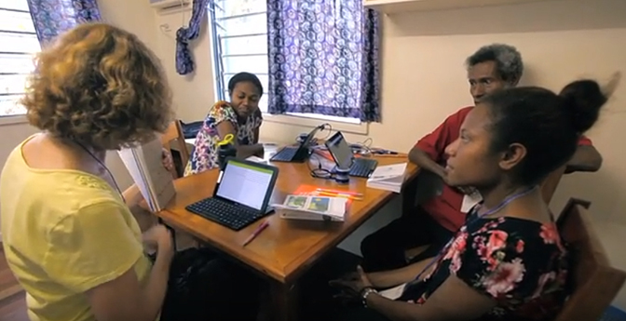
2014
Primer evento de traducción de AMATB
Traductores de lengua materna formados en este nuevo método

Slide 8

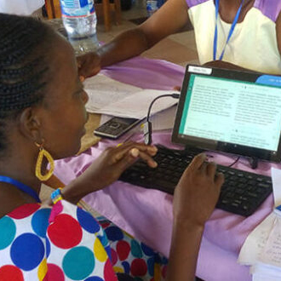

El enfoque se centró en la formación de traductores en el método AMATB
Ahora ofrecemos recursos gratuitos con licencia abierta a traductores de todo el mundo

Slide 9

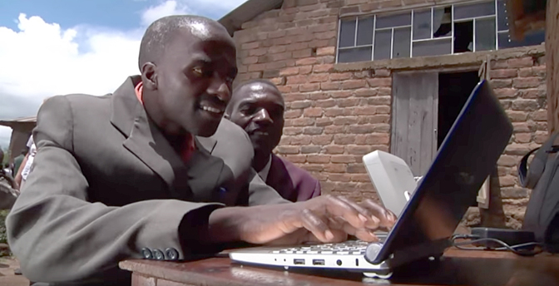
VISIÓN:
Una Biblia en cada lengua
Fomento de la traducción de la Biblia por parte de la Iglesia mediante capacitación y herramientas gratuitas
2 Corintios 9:6–15
Mateo 28:19-20

Slide 10
2 Corintios 9:6-15
6 Pero esto digo: El que siembra escasamente, también segará escasamente, y el que siembra generosamente, también segará generosamente .⁷ Cada uno dé como propuso en su corazón: no con tristeza, ni por necesidad, porque Dios ama al dador alegre. ⁸ Y poderoso es Dios para hacer que abunde en vosotros toda gracia, a fin de que, teniendo siempre en todas las cosas todo lo suficiente , abundéis para toda buena obra.
⁹ Como está escrito :“Él repartió, dio a los pobres; su justicia perdura para siempre.” ¹⁰ Y el que da semilla al que siembra , y pan al que come, provea y multiplique vuestra sementera , y aumente los frutos de vuestra justicia, ¹¹ para que estéis enriquecidos en todo para toda liberalidad, la cual produce por medio de nosotros acciones de gracias a Dios

Slide 11
2 Corintios 9:6-15 (continuación)
¹² Porque la administración de este servicio no solamente suple lo que a los santos falta, sino que también abunda en muchas acciones de gracias a Dios, ¹³ a los cuales, mediante la prueba de este ministerio, glorifican a Dios por la obediencia a la confesión vuestra al evangelio de Cristo, y por la liberalidad de vuestra contribución para con ellos y con todos , ¹⁴ y también por la oración de ellos a favor de vosotros, los cuales anhelan vuestros deseos a causa de la sobreabundante gracia de Dios en vosotros. ¹⁵ ¡ Gracias a Dios por su don inefable!

Slide 12
Mateo 28:19-20
19 Id, pues, y haced discípulos a todas las naciones, bautizándolas en el nombre del Padre y del Hijo y del Espíritu Santo, 20 enseñándoles a guardar todas las cosas que os he mandado; y he aquí, yo estoy con vosotros todos los días, hasta el fin del mundo". Amén.

Slide 13
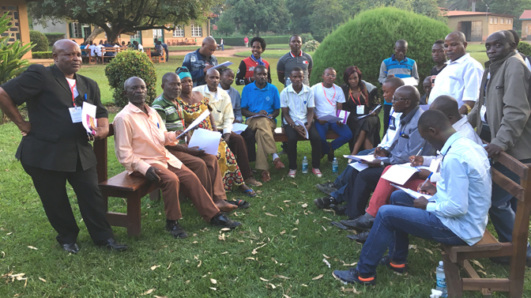
Comprometidos con servir a la iglesia local, asociándonos para alcanzar todos los idiomas con la traducción de la Biblia.

